Slide 1
Funktionstest
Framework
David Born
München, 18.4.2007

Slide 2
Gliederung
Einführung
Komponenten
Testpläne und Skriptsprache
Eingabedaten
  Feste Datensätze
  Datenerzeugung durch Datengenerator
  Abschätzung der notwendigen Fälle
Testmodule
  Allgemein
  Testmodule für Webapplikationen
Die verschiedenen Testabläufe
Datenarchivierung
Datenreports
Erfahrungen

Slide 3
Wozu überhaupt automatisierte Funktionstests
Positivtests
Negativtests
Regressionstests
Migrationstests

Slide 4
Features
Simulation eines Clients für eine beliebige Server-Schnittstelle, z.B.
  Webapplikationen
  Webservices
  Datenbankserver
Erzeugung von Eingabedaten
Wiederholbarkeit von Testabläufen
Unterbrechung/Fortführung von Testabläufen (Migrationstest)
Automatische Parallelisierung mehrerer Testläufe
Einbindung und Übersetzung von externen Testklassen zur Ausführungszeit
XML- und Pdf-Validierung
Emailhandling
Reporting

Slide 5
Verwendete Technologien
HtmlUnit: Testframework für Webapplikationen
  (siehe html://htmlunit.sourceforge.net)
  Anpassungen:
  Threadsicherheit verbessert
  Erweiterung zur Handhabung von <object>-Tags
  CookieHandling in systemweiten CookieHandler ausgelagert
PDFUnit: Library zum Einlesen von PDF-Dokumenten
  (siehe http://jpdfunit.sourceforge.net/index.html)
Trilead SSH for Java: Library für SSH bzw. SCP-Unterstützung
  (siehe http://www.trilead.com/Products/Trilead_SSH_for_Java/)
Cyber Neko Html-Parser: Library für Parsen von html-Seiten
  (siehe http://sourceforge.net/projects/nekohtml)

Slide 6
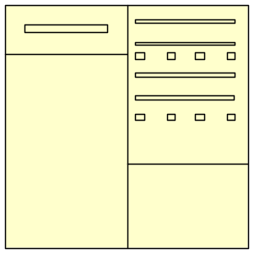
Komponenten
Testskript
Datengenerator
Konfiguration
Report
Skriptengine
(Client)
Eingabedaten
Testarchiv
Tabellarische
Eingabedaten
Testarchiv
Server

Slide 7
Definition des Testplans
Definition durch einfache Skriptsprache
Parallele Ausführung mehrerer Testskripte
Aufbau:
  Initialisierung
  Ausführung der Testfälle
  Reporterzeugung
Initialisierung
Testfall 1
Testfall 2
Testfall 3
Reportgenerierung

Slide 8

Testskript
Definition des Testplans
  Initialisierung
  Testfälle
  Reporterzeugung
einfache Skriptsprache
  erweiterbar durch eigene Befehle
  If bzw. Ifnot
  Schleifen
  Testdatenerzeugung
  Ausführen eines Testfalls
  Reporterzeugung
  Befehl zur Verarbeitung von CSV-Dateien
# Lädt Konfigurationsdatei
load config/testing.properties
# Initialisiert Formulardaten
init
# Registriere Reporter
reporter r SimpleReporter
# Setze Konfigurationsschlüssel
set modul UstvaModul
if ${modul} UstvaModul
# true
end
ifnot ${modul} UstvaModul
# false
end
# Führe 10 Durchläufe aus
repeat 0 10
generate ustva
run ${modul}
end
# Schreibe Report
report r c:/Report_${modul}.log

Slide 9
Konfiguration
Testkonfiguration
Modularer Aufbau:
  Zentrale Konfigurationsdatei
  Auslagerung von Teildateien
Systemkonfiguration
Feste Eingabedaten
Generatorkonfiguration
System
Generator
Eingabedaten
# Datei mit festen Eingabedaten
formData.login.properties=login.form.properties
# Fehlende Daten werden erzeugt
formData.login.generate=true
# Konfigurationsdatei für Datengenerator
generator.config.file=config/generator/generator.xml
# Ausgelagerte Properties
system.properties.portal=config/system/sm.properties
# Weiter Properties
archive.dir=testruns
pfx.dir=${user.dir}/zertifikate/

Slide 10

Konfiguration
Systemkonfiguration
Testkonfiguration
Eingabedaten

Slide 11
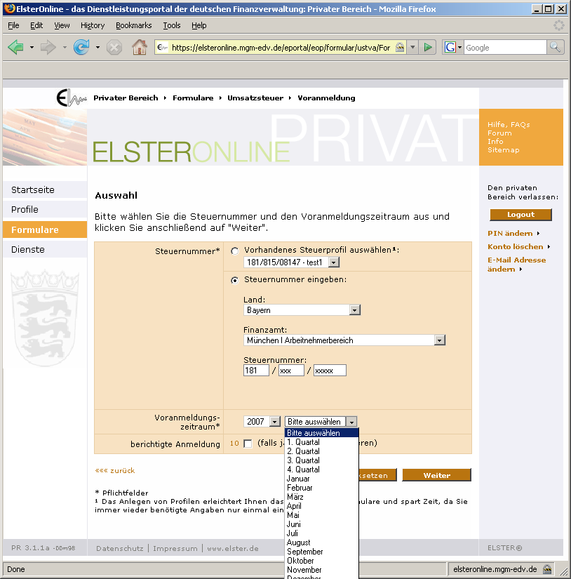
Konfiguration
Systemkonfiguration
Testkonfiguration
Eingabedaten

Slide 12
Konfiguration
Manipulation der Konfiguration im Testskript durch set-Befehl: set key1 value1
Referenzieren durch Platzhalter zur Laufzeit:
${key1} → “value1“
Defaultwerte:
${nokey,default} → “default”
Platzhalter können beliebig rekursiv verschachtelt sein z.B.
${key_${index,default_index},${key_0}}
# Lädt Konfigurationsdatei
load config/testing.properties
# Initialisiert Formulardaten
init
# Registriere Reporter
reporter r SimpleReporter
# Setze Konfigurationsschlüssel
set modul UstvaModul
if ${modul} UstvaModul
# true
end
ifnot ${modul} UstvaModul
# false
end
# Führe 10 Durchläufe aus
repeat 0 10
generate ustva
run ${modul}
end
# Schreibe Report
report r c:/Report_${modul}.log

Slide 13

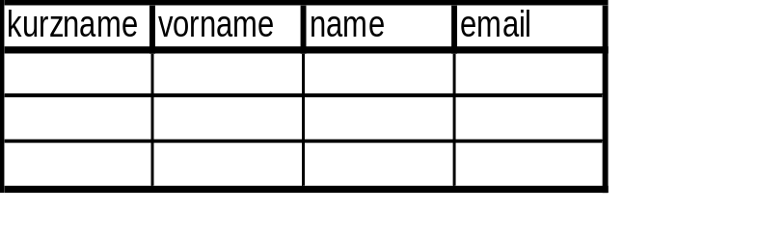
Eingabedaten
Festgelegt
  Properties
  CSV-Datei (ein Testfall pro Zeile)
Generiert durch Datengenerator
Properties
Eingabedaten
Generator

Slide 14

Tabellarische Eingabedaten
...
# Setze Eingabedatei
set csv.file c:/temp/input.csv
# Verarbeite CSV-Datei
processCSVFile ${csv.file}
# 1. Durchlauf:
# ${kurzname}=Test_1
# ${email.id}=elster.sm.test
# 2. Durchlauf:
# ${kurzname}=Test_2
# ${email.id}=elster.sm.manuell
end
Definition des Mappings:
In der Kopfzeile der Tabelle
Iteration durch die Tabelle:
Mit speziellem Skriptbefehl
Verarbeitung der aktuellen Zeile:
Zuweisung der Daten zu den entsprechenden Konfigurationsschlüsseln
c:/temp/input.csv

Slide 15
Datengenerator
Konfiguration auf Basis einer Spezifikation
(z.B. Felderdokument bei ElsterOnline)
  Zugelassene Zeichen und Längen
  Abhängigkeiten
  Regeln für die Validierung
Erzeugung von Eingabedaten
  Berücksichtigung vorhandener festgelegter Werte
  Ausschöpfen der zugelassenen Wertemenge
  Erzeugung nicht zugelassener Werte möglich
  Erzeugung aller Wertekombinationen bei abhängigen Feldern

Slide 16
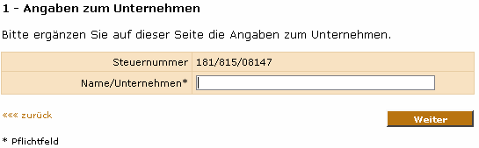
Felderspezifikation
Name: NameUnternehmen
Länge: 5 – 10 Zeichen
Erlaubte Zeichen: A-Z
Generator Konfiguration
<constraint id="NameUnternehmen">
<field class="InverseExpression">
<expression>[A-Za-z ]{5,10}</expression>
</field>
</constraint>
Generator
Testschritt
Eingabedaten
NameUnternehmen=“”
Eingabedaten
NameUnternehmen=“MGM Technology Partners”

Slide 17
Konfiguration des Datengenerators
Feldtyp:
  Freitext: Definition des Zeichenvorrats durch einen regulären Ausdruck
  Zahlenfeld: Definition von Format und Wertebereich
  Datumsfeld: Definition von Format und Wertebereich
  Liste mit festen Werten: Definition der festen Werteliste
Feldlänge
Abhängigkeiten:
  Kombination aller Fälle eines Feldes
  Werte in Abhängigkeit von einem anderen Feld
Spezialfelder durch Implementierung eines Java-Interfaces

Slide 18
Beispiel für ein Freitextfeld
Spezifikation:
  Text der Länge 1 bis 30
  Erlaubte Zeichen: Buchstaben A-Z, wobei der erste groß und der Rest Kleinbuchstaben sein müssen
Name im Html-Quelltext: "user.name"
Definition des Feldes im Datengenerator:
<field id="textfield" class="field.InverseExpression">
<control_ref id="..."/>
<expression>[A-Z][a-z]{0,29}</expression>
</field>
Zuweisung zu den Eingabedaten:
<constraint id="user.name">
<field_ref id="textfield"/>
</constraint>

Slide 19
Beispiel für ein Feld mit festen Werten
Feld eingabe.jahr
  2008
  2009
Definition im Generator:
<constraint id="eingabe.jahr">
<field>
<control_ref id="..."/>
<value>2008</value>
<value>2009</value>
</field>
</constraint>

Slide 20
Beispiel für abhängige Felder
Radiobutton radio.mitwirkung
  bearbeiter
  keine
Eingabefeld name.bearbeiter
  Inaktiv, wenn keine Mitwirkung ausgewählt wurde
  Textfeld mit 1 – 30 Zeichen wie vorher definiert, für den Fall Bearbeiter
Generatorkonfiguration:
<constraint id="name.bearbeiter" class="constraint.Mapping">
<key><constraint_ref id="radio.mitwirkung"/></key>
<entry>
<key>bearbeiter</key>
<constraint><field_ref id="textfield"/></constraint>
</entry>
</constraint>

Slide 21
Beispiel für Felderkombinationen
Dropdownfeld eingabe.jahr
  2008
  2009
Dropdownfeld eingabe.monat
  Werte 01 – 12
Generatorkonfiguration:
<constraint class="constraint.Complex" dependent="true">
<constraint_ref id="eingabe.jahr"/>
<constraint_ref id="eingabe.monat"/>
</constraint>

Slide 22
Testabdeckung → praktische Abschätzung der positiven Testfälle
Einzelfelder:
  Feste Werte: Jeder Wert mindestens einmal
  Zahlen und Datumsfelder: Grenzwerte (min/max) sowie ein Wert dazwischen
  Textfelder:
    Überprüfen der Länge: Jeweils ein Fall mit minimaler bzw. maximaler Länge, evtl. noch einen dazwischen
    Überprüfung der erlaubten Zeichen: Jedes Zeichen sollte mindestens einmal verwendet werden
  Beispiel:
  Textfeld, Zeichen A-Z, Länge 1 – 5
  Gesamtzeichenzahl: 26 (Grossbuchstaben ohne Umlaute)
    1. Fall: Minimal, 1 Zeichen, damit 1 Zeichen getestet
    2. Fall: Maximal, 10 Zeichen, damit insgesamt 11 Zeichen getestet
    Noch mindestens 7 weitere Fälle mit zufälliger Länge um die restlichen Zeichen abzudecken: Durchschnittliche Länge 3 Zeichen, 20 Zeichen übrig → 7 durchschnittliche Fälle nötig um mindestens alle Zeichen einmal zu erzeugen
  → Insgesamt also mindestens 9 Fälle notwendig, um dieses Einzelfeld abzudecken

Slide 23
Testabdeckung → praktische Abschätzung der Testfälle
Abhängige Felder, Beispiel Kz09 im ElsterOnline-Portal
  Bei diesem Feld werden mehrere Eingabefelder in einem Feld ans Backend übertragen
  Theoretisch: Alle Kombinationen der beteiligte Einzelfelder
  → Gesamtzahl der Fälle: 1 + (k1 * k2) + (b1 * b2 * b3 * b4) = 1177
Mitwirkung | Feld | Definition | Fälle
keine |  |  | 1
kanzlei | kanzleiName | [^\s*][^*]{0,29} | k1 ~ 12
 | kanzleiTelefon | [ 0-9()/+-]{0,20} | k2 ~ 2
bearbeiter | bearbeiterTitel | -,Dr.,Prof.,Prof. Dr. | b1 = 4
 | bearbeiterName | [^\s*][^*]{0,29} | b2 ~ 12
 | bearbeiterVorname | [^\s*][^*]{0,29} | b3 ~ 12
 | bearbeiterTelefon | [ 0-9()/+-]{0,20} | b4 ~ 2

Slide 24
Testabdeckung → praktische Abschätzung der Testfälle
Abhängige Felder, Beispiel Kz09 im ElsterOnline-Portal
  Praktisch nicht durchführbar, daher Einschränkungen notwendig
  Mindestanforderungen:
    Jedes Zeichen soll mindestens einmal im Gesamtfeld vorkommen
    Jeder Mitwirkungstyp sollte mindestens einmal vorkommen (3 Fälle)
    Die minimale bzw. maximale Gesamtlänge sollte vorkommen (2 Fälle)
  Berechnung Gesamtfälle:
    Zeichenvorrat von Namensfeldern beinhaltet Telefonzeichen → Es werden nur die Namensfelder betrachtet
    Durchschnittliche Länge für jeden Mitwirkungstyp
      keine: Länge 0
      bearbeiter: durchschnittliche Länge 30 (Name + Vorname) → 6 Fälle
      kanzlei: durchschnittliche Länge 15 (Name)
  →
  Bei gleicher Verteilung der Mitwirkungstypen sollten insgesamt mindestens 18 Fälle durchgeführt werden, um für jeden Mitwirkungstyp wenigstens 6 Fälle durchzuführen und damit wenigstens für den Fall „bearbeiter“ alle erlaubten Zeichen auszuschöpfen
  → 18 Fälle sind praktibales Minimum

Slide 25
Testmodul
Ein Testmodul stellt einen Testfall im Testplan dar
Definition eines Testmoduls:
  Allgemein durch Implementierung in Java
  Speziell für Webapplikationen:
    Basisimplementierung
    Definition des Testmoduls im Testskript

Slide 26
Testmodule für Webapplikationen
Vorhandene Features:
  Emailparser
  Webkommunikation:
    Transparente Handhabung von Cookies
    Parsen der Html-Seite
    Html-DOM
  Archivierung der Testdaten
  Unterbrechung/Fortführung/Wiederholung des Testablaufs
Testablauf wird durch eine Liste von Testschritten definiert
Definition der Schrittliste in Java oder im Testskript

Slide 27
Testschritte
Wiederverwendbarkeit
Viele vorhandene Basisschritte z.B.:
  Aufruf einer Webadresse
  Klick auf einen Link
  Setzen/Überprüfen eines Formularwertes
  Klick auf einen Submitbutton
  Suchen im Seitenquelltext nach einem regulären Ausdruck
  Warten auf eine Email
Schritte können wiederum aus mehreren Schritten zusammengesetzt sein (z.B. Registrierung Schritt 1)
Eigene Schritte leicht implementierbar
Testmodul
Initialisierung
Testschritte
Schritt 1
Schritt 2
Schritt 3
Archivierung

Slide 28
Testskript vs. Java (Beispiel: Ustva)
Definition im Testskript:
set pkg test.de.elster.testframe.step
modul GoogleModul
step ${pkg}.GetSeite http://www.google.de
step ${pkg}.ConstantFormValue f q heise
step ${pkg}.ClickSubmitButton f btnG
step ${pkg}.CheckHtml4Pattern "(?s).*heise.*"
step ${pkg}.ClickLink "heise.+"
end
Definition in Java:
public class GoogleModul extends TestModulImpl {
public GoogleModul() {
super("GoogleModul", null);
}
protected void initSteps() throws InitialisationException {
addStep(new GetSeite("http://www.google.de", this));
addStep(new ConstantFormValue("f","q","heise",this));
addStep(new ClickSubmitButton("f","btnG",this));
addStep(new CheckHtml4Pattern("(?s).*heise.*",this));
addStep(new ClickLink("heise.+",this));
}
}

Slide 29
Testabläufe
Archiv
Archiv
Normaler Ablauf
Wiederholung eines Testlaufs
Migrationstests:
  Anlegen durch Unterbrechung des Testablaufs
  Verifikation durch Fortführung
Testmodul
Schritt 1
Schritt 2
Schritt 3
Schritt 4
Archiv
Archiv

Slide 30
Testarchive
Testarchiv speichert den gesamten Datenzustand eines Testlaufs
Steuerung der Archivierung:
  TestModul muss ArchivingModul-Interface implementieren
  Archivierung konfigurierbar:
    all: Testarchiv wird immer angelegt
    error: Nur im Fehlerfall wird ein Testarchiv angelegt
    none: Es werden keine Testarchive angelegt
Inhalt des Testarchivs:
  Konfiguration
  Eingabedaten
  Emailverkehr
  Benutzerzertifikat
  (optional) alle besuchten HTML-Seiten
  (optional) ein Teillogfile mit allen Logmeldungen dieses Moduls
  im Fehlerfall: Den Fehlerstracktrace und die letzte besuchte HTML-Seite
  hinzufügen von weiteren Dateien leicht möglich
Nutzung:
  Wiederholung von Testläufen
  Forführung von unterbrochenen Testläufen (Migrationstests)

Slide 31
Reporting
leicht erweiterbare Schnittstelle
vorhandene Reporter:
  Datenreport
  Summary-Report
  Liste aller ausgeführten Testmodule
beliebig viele Reporter einsetzbar
Alle Testmodule, die das Interface ReportingModul implementieren werden in den Reports verarbeitet.

Slide 32
Erfahrungen
Kommunikation zwischen Entwicklern und Testern wichtig
  Testbarkeit bei der Entwicklung beachten
  Änderungen durch die Entwicklung den Testern möglichst früh mitteilen
  Frühzeitig kritische Zustandsübergänge für Migrationstests definieren
Beispiele für nützliche "Einschränkungen" bei der Entwicklung:
  möglichst große Vereinheitlichung anstreben (z.B. Benamung von Buttons)
  Vereinheitlichung von Funktionalität (weniger Fehlerquellen)
  Wenn möglich Vereinheitlichung von Feldspezifikationen (z.B. Plz-Felder)

Slide 33




Innovation Implemented.
mgm technology partners GmbH
Frankfurter Ring 105a
80807 München
www.mgm-tp.com

